Slide 1
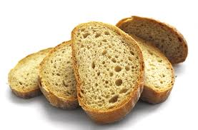
formeo
EKMEK YASAKLI POPÜLER DİYETLER Dyt. Elvan Odabaşı Kanar

Slide 3
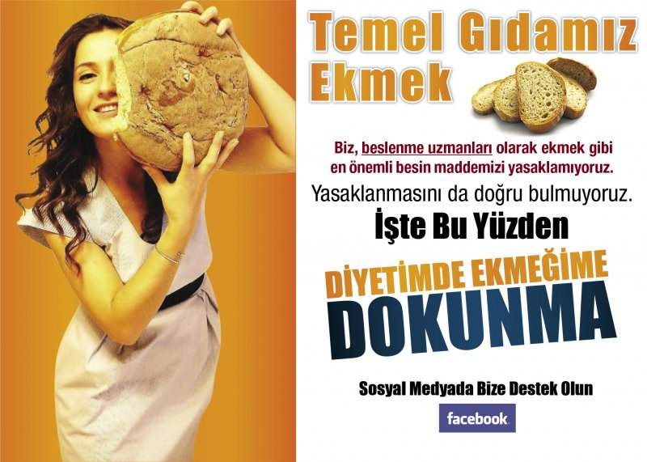
formeo

Slide 4
formeo
REYTİNGİ EN YÜKSEK BESİN: EKMEK
En yaygın diyette şehir efsanesi ekmeği kes kilo ver…

Slide 5
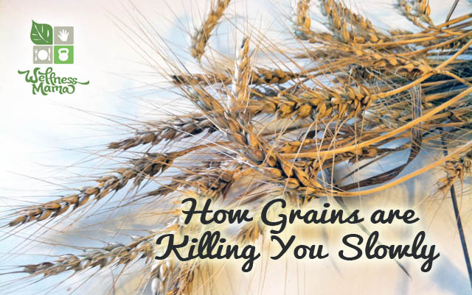

Slide 6
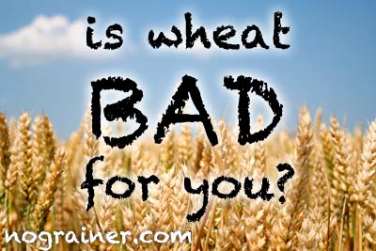

Slide 8
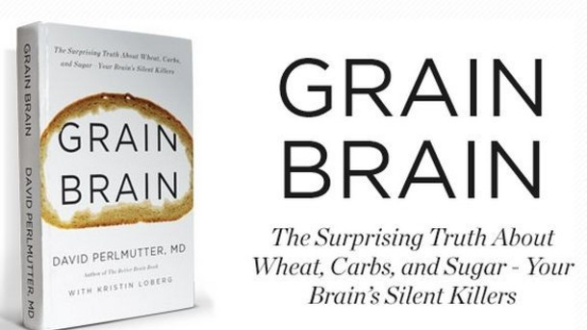

Slide 9
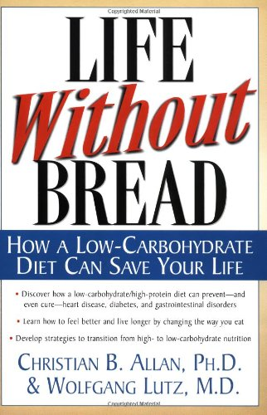

Slide 10
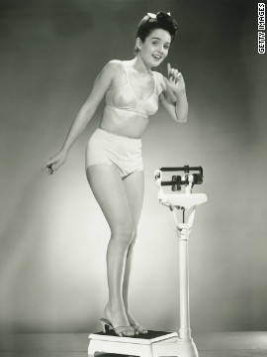
formeo
Kaç yıldır ekmek yasaklı diyetler var?

Slide 11
formeo
TARİHÇE
1820: Elma sirkeli su diyeti
1925: tatlı yerine bir The Lucky Strike cigarette
1930’lar: Hollywood diyeti-greyfurt diyeti
1950’ler: Lahana çorbası diyeti
1963: Weight Watchers
1972: atkins diyeti
1995: zone diyeti
1997:kan gubu diyeti
2000’ler: dukan diyeti
2000: Gwyneth Paltrow Makrobiyotik Diyet
2003:South Beach Diyeti
2010: metabolic balance diyeti
2012: açlık diyeti(5:2)
2011
:karatay diyeti

Slide 12
formeo
TARİHÇE
1972
ATKİNS DİYETİ
1995
ZONE DİYETİ
2000’ler
DUKAN DİYETİ
2003
SOUTH BEACH DİYETİ
2003
BESİN İNTOLERANS TESTLERİ
2010
METABOLİC BALANCE DİYETİ
2011
KARATAY DİYETİ
2010
GLUTENSİZ BESLENME MODELİ
1997-1998 MONTİGNAC DİYETİ
1989
KARBONHİDRAT DİYETİ
2008
AKUPUNKTUR

Slide 13
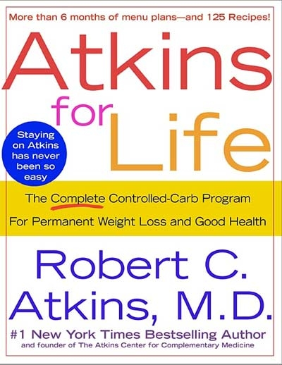
formeo
İlk olarak
ATKİNS DİYETİ ortaya çıkıyor.

Slide 14
ATKİNS DİYETİ
Düşük karbonhidrat-yüksek protein diyeti olan Atkins Diyeti dört aşamadan oluşur;
Başlangıç aşaması
Zayıflamaya devam aşaması
Koruma öncesi aşama
Yaşam boyu koruma aşaması
Atkins R, Dr. Atkins New Diet Revolution, Avon Books, New York , 2002

Slide 15
formeo
Teori;
Kilo almaya sebep olan şey yağ ve porsiyon miktarı değil, vücudumuzun işlenmiş ve nişastalı karbonhidratların aksaklığıyla başa çıkma şeklidir.
Karbonhidratı keserek diyet yapan kişiler vücutlarının depolanmış yağı yakmaya başladığı aşamaya geçerler.
Hızlı kilo kaybı sağlar.
Özellikle başlangıç aşamasında ağız kokusuna, mide bulantısına ve baş ağrısına neden olabilir.
Bu kadar yüksek miktarda protein ve yağın yaşamsal organlar üzerinde uzun vadeli etkisi konusunda şüphe doğurur.

Slide 16
formeo
Atkins Diyeti, en çok bilinen düşük karbonhidrat diyetidir.
Düşük karbonhidratlı diyette kırmızı et, balık, kümes hayvanları, yumurta ve yağ serbesttir.
Doymuş yağ alımı %23 civarında olup toplam yağ alımı enerjinin %50’sini aşabilmektedir.

Slide 17
formeo
1 yıl süren randomize kontrollü bir çalışmada 63 kilolu ve obez bireye;
Yüksek karbonhidratlı diyet ( %60) ve Atkins Diyeti uygulanmış.
Çalışmanın 3, 6 ve 12. aylarında ölçüm alınmış.
Low Carbohydrate Diets in Weight Management A position statement by DOM UK, 12th April 2005

Slide 18
formeo
3 ve 6. aylarda Atkins Diyetinde ağırlık kaybı anlamlı olarak fazla bulunmuş.
Ancak;
12 ayın sonunda iki diyet tedavisi arasında farklı bir sonuç bulunmamıştır.
12 aylık sürede çalışmayı terk eden kişi sayısı;
Atkins Diyeti 20
Klasik Diyet 17
Low Carbohydrate Diets in Weight Management A position statement by DOM UK, 12th April 2005

Slide 19
2004’te yapılan bir çalışmada;
Düşük CHO 6. ayda ağırlık kaybı durmuş
Düşük yağ ağırlık kaybı yıl boyu devam etmiş.
Birçok çalışmada düşük glisemik indeks ve yüksek protein diyeti uygulamasının kilo kaybının yanı sıra kardiyovasküler risk faktörlerini de artırdığı saptanmıştır.
Anna Floegel, Tobias Pischon, Low Carbohydrate-High Protein Diets, Berlin, 2012

Slide 20
formeo
ZONE DİYETİ

Slide 21
formeo
%40 CHO,%30 protein, %30 yağ
Onaylanan karbonhidratlı gıdalar tüm meyveler ve sebzeler, baklagiller ve yulaf ezmesidir.
Onaylanmayan karbonhidratlar patates, makarna, pilav, ekmek, bazı baklagiller, mısır, şeker ve havuç ya da muz gibi çok şekerli meyve ve sebzelerdir.

Slide 22
formeo
Teori;
Sears bu şekilde yemek yemenin sadece optimum yağ yakma ve kilo kaybını üretmediğini, inisilün, glikagon ve içinde eicosanoids türü maddeler olan hormonların dengesini kurarak aynı zamanda kalp hastalıkları, kanser ve başka hastalıklarla mücadele ettiğini öne sürmüştür.

Slide 23
formeo
15 kadın Zone Diet grubu
15 kadın kontrol grubu
3 hafta boyunca
Her iki grupta da anlamlı ağırlık değişimleri ve BKİ değişimleri gözlenmedi.
Effects of Zone diet macronutrient proportions on blood lipids, blood glucose, body composition, and treadmill exercise performance,volume24, issue7,July 2004, Pages 521–530

Slide 24
formeo
DUKAN DİYETİ

Slide 25
formeo
Dukan Diyeti de Atkins Diyeti gibi yüksek protein düşük karbonhidrat diyetidir.
Dört aşamadan oluşur;
Atak evresi
Seyir evresi
Güçlendirme evresi
Koruma evresi

Slide 26
SAĞLIK ÜZERİNE ETKİLERİ
Kardiyovasküler hastalıklarla ilişkisi
İsveçli kadınlarda düşük karbonhidrat-yüksek protein diyetlerinin kardiyovasküler hastalık ile ilişkisi incelenmiş. (15.7 yıl)
İskemik kalp hastalığı ve iskemik inme vakalarındaki fazlalık istatistiksel olarak anlamlıdır.
Lagiou P, Sandin S, Lof M, Trichopoulos D, Adami H , BMJ 2012;344:e4026 doi: 10.1136/bmj.e4026

Slide 27
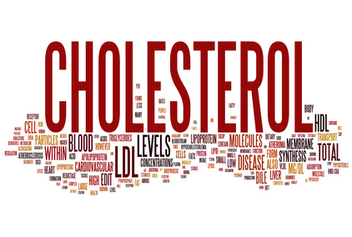
formeo
Pratikte, eşit enerji değerinde, karbonhidrattaki her 20 gram azalış ve proteindeki her 5 gram artış kardiyovasküler hastalık riskini %5 artırmaktadır.
Lagiou P, Sandin S, Lof M, Trichopoulos D, Adami H , Weiderpass E, BMJ 2012;344:e4026 doi: 10.1136/bmj.e4026

Slide 28
5 ülkenin katıldığı Kanser Ve Beslenme Avrupa Prospektif Araştırması (EPIC) sonucuna göre;
protein alımının balık ile süt ve süt ürünleri yerine,
daha çok kırmızı ve işlenmiş etler ve tavuktan sağlandığı, özellikle kadınlarda bu durumun ağırlık artışı ile ilişkili olduğu gösterilmiştir.
Clifton P, Br J Nutr August 2012, pp S122- S129 doi:10.1017/S0007114512002322

Slide 29
Kanserle ilişkisi
Kolorektal kanser (CRC) en sık görülen 3. kanser türüdür ve her yıl 600.000 kişi bu nedenle hayatını kaybetmektedir.
Kırmızı et tüketiminin kolorektal kanser riskini artırmasından;
sorumlu tutulmaktadır.
Özellikle işlenmiş etler N-Nitrozo bileşiklerin ön maddesini içerirler.
Heterosiklik amin
Polisiklik aromatik hidrokarbon
N-Nitrozo bileşikleri
Hebels D , Sveje KM , Kok MC , Herwijnen M, Kuhnle GGC et al. Red meat intake-induced increases in fecal water genotoxicity correlate with pro-carcinogenic gene expression changes in the human colon, Food Chem Toxicol ,2012, 95–103

Slide 30
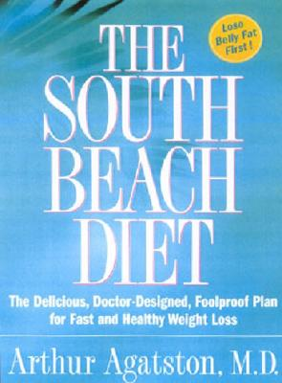
formeo
SOUTH BEACH DİYETİ

Slide 31
formeo
Bol bol yağsız proteinler, sebzeler, fındıklar, az-yağlı peynirler, yumurtalar ve az-yağlı süt ürünleri serbest.
Ekmek, pilav, makarna, yulaf ve kek gibi tüm nişasta ve karbonhidratlı ürünlerden uzak durun!!
Ayrıca, meyve ve meyve sularının içerdiği şekerleri almayı bırakacaksınız.
Yoğurt, süt ve dondurma da dahil tüm süt ürünleri yasak.

Slide 32
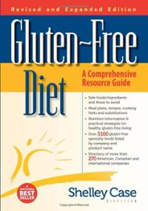
formeo
GLUTENSİZ BESLENME MODELİ

Slide 33
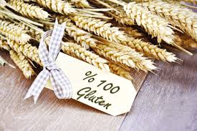
formeo
BUĞDAY ÜLKESİNDE BUĞDAYSIZ
YAŞAMAK

Slide 34
formeo
Kilo vermek isteyen insanlardan bugünlerde sık sık glutensiz diyetle beslendiklerini duyuyoruz…
Glutensiz beslenme akımı adeta 1970'lerin başında ortaya çıkan yağsız beslenme akımına dönüşüyor.
Ekmek, bulgur,makarna, yulaf gibi tüm karbonhidrat içeren besinler kes kilo ver!!!

Slide 35
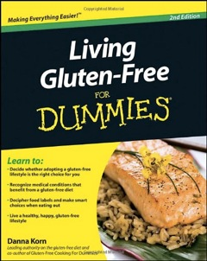
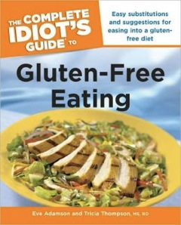
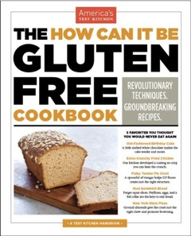
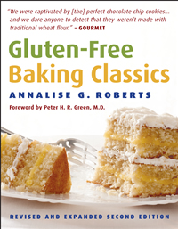
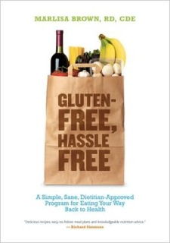

Slide 36
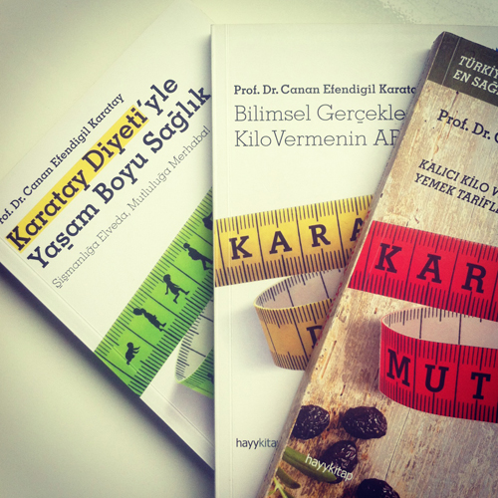
formeo
KARATAY DİYETİ

Slide 37
formeo
Kolesterol hastalarında kısıtlanan yumurta ve kırmızı et bu diyette serbesttir.
Ekmek yerine ceviz tüketebilirsiniz.
Meyve şekeri çok tehlikelidir. Akşam yemeğinden sonra kesinlikle meyve yenilmemelidir.
Ekmeğin her türlüsü insülin direncine neden olur. EKMEĞİ HAYATINIZDAN ÇIKARIN!!!
Karatay C, Karatay Diyeti, Hayy kitap, İstanbul, 2011

Slide 38
Karatay Diyeti
CHO
%11
Protein
%21
Yağ
%68
formeo
Sağlıklı bir diyetin enerji dağılımı;
%55-60 karbonhidrat
%12-15 protein
%25-30 yağ

Slide 39
formeo
Beslenme sıklığının az olmasının iştah kontrolünü azalttığı bulunmuş.
Beslenme sıklığının azalmasıyla insülin cevabı ve plazma glukoz konsantrasyonu olumsuz etkilenmiştir.
Günde 3 kez ve 10 kez beslenen diyabetikler karşılaştırıldığında; sık beslenen grubun glikoz toleransı daha yüksek bulunmuştur.
Jaaskelainen A, Schwab U, Kolehmainen M, Pirkola J, Ja¨rvelin MR, Laitinen J, Associations of meal frequency and breakfast with obesity and metabolic syndrome traits in adolescents of Northern Finland Birth Cohort 1986, Nutrition, Metabolism & Cardiovascular Diseases, 2012

Slide 40
Besin İntolerans Testleri Ne Zaman Başladı?
İlk olarak 1978 yılında Avustralyalı araştırmacılar hastaların diyetinden belirli gıdaları çıkarmak için bir “dışlama diyeti”(exclusion diet) ilkelerini yayınlamışlardır.
Daha sonra Dünya Alerji Örgütü İsimlendirme İnceleme Komitesi,2003 yılında ‘gıda intoleransı’ ve ‘gıda alerjisi’ şeklinde isimlendirmeyi kabul etmiştir.
Gıda intolerans testi olan Yorktest, yaklaşık 30 yıldır uygulanmaktadır.

Slide 41
formeo
Sporcu beslenmesinde CHO yasak?

Slide 42
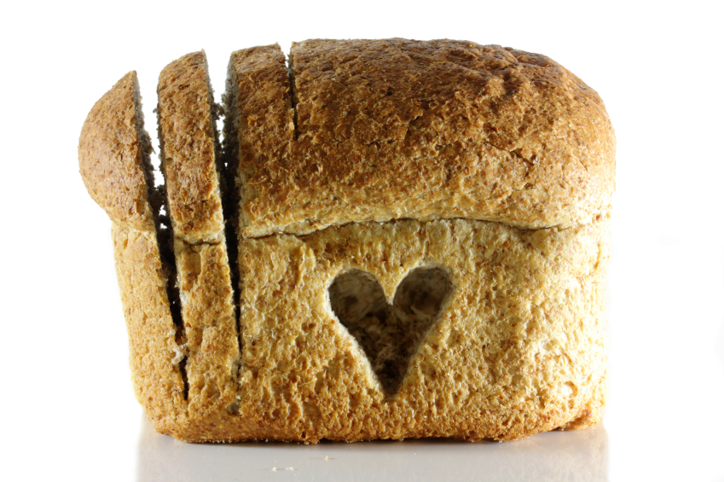
formeo
EKMEK
YASAKLI
DİYETLERE CEVABIMIZ????

Slide 43
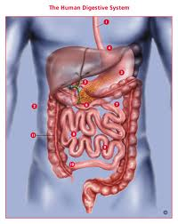
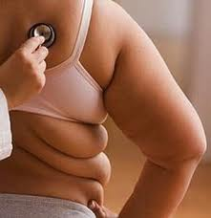
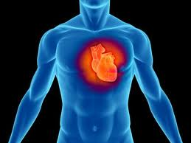
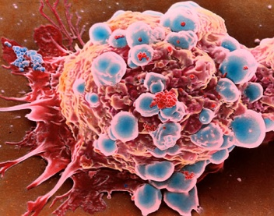
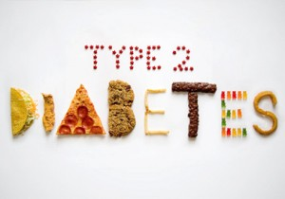
TAM TANELİ BUĞDAYDAN GELEN SAĞLIK…
POSA
GASTRO İNTESTİNAL SİSTEM
KARDİYO
VASKÜLER SİSTEM
DİABETUS MELLİTUS
KANSER
OBEZİTE
formeo

Slide 44
formeo
Tam tahıl tüketen bireylerde bazı hastalıkların riski önemli derecede azalmaktadır;
Kalp hastalıkları riski
Tip 2 Diyabet riski
GIS Kanserleri riski
Obezite riski
%25-36
%21-27
%21-43
%47

Slide 45
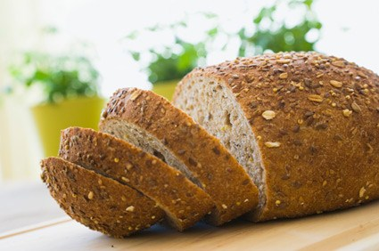
formeo
Tam tahıl ve Rafine ürün girişleri arasındaki ilişkileri incelenerek yapılan 8 yıl izlemi süren bir çalışmada;
~1.5 porsiyon tam tahıl tüketen bireylerin
~0.9 porsiyon tüketenlere göre
ağırlık kazanımı
0.5 kg daha az bulunmuştur.
Karl JP, Saltzman E. Adv Nutr. 2012;3:697-707.

Slide 46
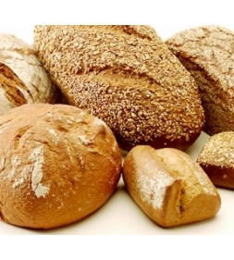
formeo
Katcher ve ark. Rastgele metabolik sendromlu 50 obez yetişkin üzerinde yaptıkları çalışmalara göre tam tahıllı beslenenler tam tahıllı beslenmeyenlere oranla Günlük 500 kcal
enerji alımına sahip olarak bulunmuştur.
Karl JP, Saltzman E. Adv Nutr. 2012;3:697-707.

Slide 47
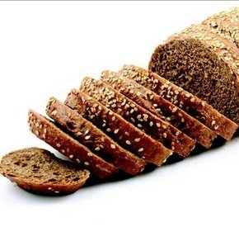
formeo
Günlük 5 porsiyon ve 0.25 porsiyon tam tahıllı ekmek alan bireyler karşılaştırıldığında
12 hafta sonrasında
bel çevresi
karın çevresi yağlanma
toplam yağlanma azalmalar görülürken
abdominal yağlanmada
%1.3
Karl JP, Saltzman E. Adv Nutr. 2012;3:697-707.
Karl JP, Saltzman E. Adv Nutr. 2012;3:697-707.

Slide 48
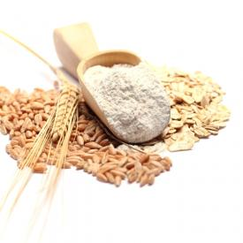
formeo
TAM TAHILLAR
VE
VÜCUT KÜTLESİ ÜZERİNE
META-ANALİZ SONUÇLARI
Tam tahıllar bakımından zengin bir beslenme düzeni düşük BKİ, dar bir bel çapı ve aşırı kilolu olma riskinin azalması ile birebir bağlantılı bulunmuştur.
Harland., J.I.&Garton, L.E.(2008)

Slide 49
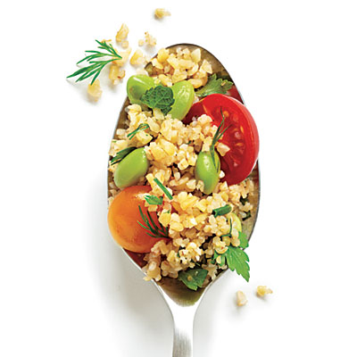
formeo
İncelenen tüm çalışmalarda yüksek oranda tam tahıl tüketimi hem kadın hem de erkeklerde daha düşük BKİ ve bel çevresi ile ilişkili bulunmuştur.
Nutrition, Metabolism & Cardiovascular Diseases (2011) 21, 901-908

Slide 50
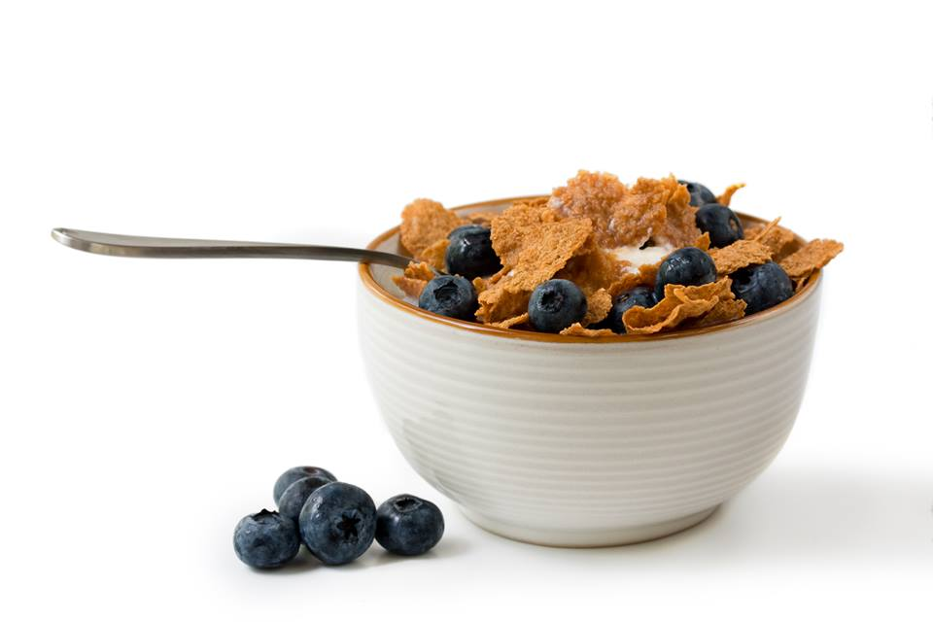
formeo
‘Physicians Health Study’ çalışmasında;
13 yıl içerisinde yaşlarına göre düzenlenmiş denekler üzerinde
≥1 porsiyon tam tahıllı kahvaltılık gevrek
<1 porsiyon tam tahıllı kahvaltılık gevrek tüketimiyle karşılaştırıldığında
0.4 kg daha az
kilo kazanımı görülmüştür.
Karl JP, Saltzman E. Adv Nutr. 2012;3:697-707.

Slide 51
formeo
Düşük Gİ’li ekmek ve tam tahıllar tüketen diyabetik hastaların;
kan glikoz
kolesterol
TG düzeylerinde
Am J Clin Nutr, 2008. 87, Suppl. 1, S258–S268.

Slide 52
formeo
Bir çalışmada,
genellikle rafine tahıl tüketen ve az miktarda tam tahıl ile beslenen kişilerin diğer kişilere oranla %57 tip 2 DM riski altında olduğu bulunmuştur.
Am J Clin Nutr, 2000. 71, 921–930.

Slide 53
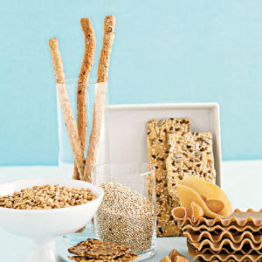
formeo
Epidemiyolojik çalışmalarda tam tahıl ürünlerinin tüketiminin tip 2 diyabet riskini ;
%20-37
Am J Clin Nutr, 2006. 83, 124–131.Proceed Nutr Soc, 2003. 62, 143–149.Am J Clin Nutr , 2008.87, Suppl. 1, S237–S243.

Slide 54
formeo
Epidemiyolojik çalışmalarda tam tahıl ürünlerinin tüketiminin tip 2 diyabet riskini ;
%20-37
Am J Clin Nutr, 2006. 83, 124–131.Proceed Nutr Soc, 2003. 62, 143–149.Am J Clin Nutr , 2008.87, Suppl. 1, S237–S243.

Slide 55
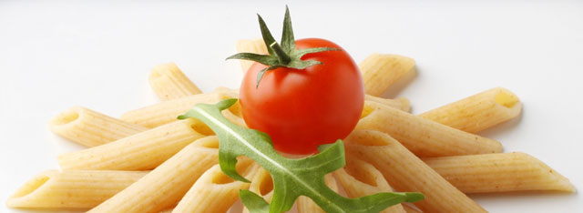
formeo
938 sağlıklı kadın ve erkek üzerinde yapılan çalışmada
Glisemik kontrolü göstergeleri ;
- Açlık insülini
-Glikozillenmiş HbA1c
-C peptit
- Leptin
arasında ters yönde güçlü bir ilişki olduğu saptanmıştır.
Am J Clin Nutr, 2006.83, 275–283.

Slide 56
formeo
Tam tahıl alımı HOMA-IR testi ile ters yönde ilişkili ve metabolik sendrom prevelansı daha düşüktür.
Diabetes Care February 2004vol. 27 no. 2 538-546

Slide 57
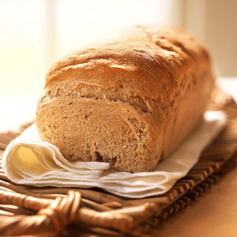
formeo
Tam tahıllı gıdaların alımı ve insülin duyarlılığı arasındaki ilişki değerlendirildi. Tam tahılların yüksek alımı insülin duyarlılığında artışla ilişkili bulunmuştur.
Diabetes Care February 2004vol. 27 no. 2 538-546

Slide 58
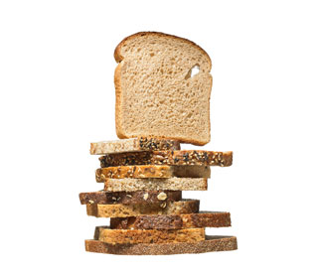
formeo
Hipertansiyonu olan total 9227 olgu 18 yıl takip edilmişler;
-Tam tahıllı gıda alanlarda hipertansiyon riski azalmış,
-Tam buğday ekmeği bu ilişkide önemli rol oynadığı saptanmıştır.
Am J Clin Nutr Vol 76, No.3, 535-540 September 2002

Slide 59
formeo
Hipertansiyonu olan total 9227 olgu 18 yıl takip edilmişler;
-Tam tahıllı gıda alanlarda hipertansiyon riski azalmış
-Tam buğday ekmeği bu ilişkide önemli rol oynadığı saptanmış.
Am J Clin Nutr Vol 76, No.3, 535-540 September 2002

Slide 60
formeo
Tam taneli tahıllar ile;
- Homosistein azalır.
- Total kolesterol azalır.
- Total phytosterol artar.
Phytesterollerin GİS’de kolesterol emilimini azalttığından dolayı tam tahıllar kolesterol düşürücü etkiye sahiptir.
Am J Clin Nutr Vol 76, No.3, 535-540 September 2002

Slide 61
formeo
2000 kcal’lik BİR BESLENME PLANI İÇİN ULUSLARIN TAM TAHIL ÖNERİLERİ
Ulusal Öneriler Yaklaşık Aralığı
3 - 7 porsiyon (ekmek ~ dilim)

Slide 62
formeo
2010 Dietary Guidelines for Americans: 3porsiyon(48g)/gün
National Food İnstute/National Food Adminstration:
62 g tam tahıl/gün(kuru ağırlık)
Netherlens Nutrition Centre:
6 dilim tam tahıllı ekmek/ (115 gram tam tahıl)
German Nutrition Society:
En az 30 gram lif tam tahıllı besinlerden alınmalı
Swiss Society for Nutrition food pyramid:
En az 2 porsiyon tam tahıl/gün

Slide 63
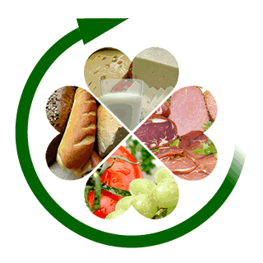

Slide 64
İstediğimi yiyebilme
özgürlüğüm için…

